Slide 1
Весёлые узоры
Декоративная работа
Роспись игрушки по мотивам филимоновских мастеров

Slide 2
Село Филимоново
расположено в Одоевском районе Тульской области, на берегу реки Уны. Именно здесь с незапамятных времен (первые найденные изделия датируются IX – XI веком) мастера особым образом расписывают глиняных зверушек, превращая их в крошечные произведения искусства. Филимоновская игрушка представляет собой яркий образец народного творчества, который снова начал набирать популярность в наше время. Филимоновская роспись это очень красивое искусство!

Slide 3
Специфика глины
Для поделок используется специальная глина, которая добывается там же, ее издревле использовали для производства гончарных изделий. По легенде название села "Филимоново", происходит от имени гончара Филимона, который первым обнаружил великолепные качества этого материала. Сырая глина имеет голубоватый цвет, поэтому ее называют «синика». Она очень жирная и пластичная, но во время просушки изделия нужно постоянно приглаживать руками, т.к. на них могут появляться трещины. Зато готовые поделки приобретают красивый белый цвет, поэтому наносить узоры можно без предварительной грунтовки.

Slide 4
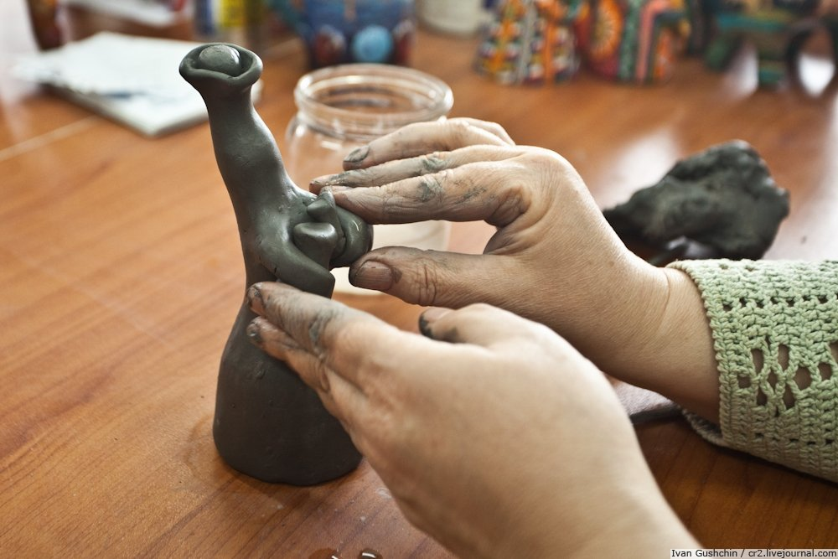

Slide 5
Особенности филимононовских игрушек
Чаще всего мастера изображали человеческие фигуры (барышни в пышных платьях, кавалеры, танцующие пары, наездники) или животных (лошадок, баранов, медведей, домашних птиц).
Фигурки делаются без какого-либо шаблона из цельного куска глины с отсутствием мелких деталей. В руках у женских персонажей обычно запелёнатый младенец или птичка. Мужские фигуры отличаются толстыми ногами, обутыми в тяжелые, неуклюжие сапоги. Большой интерес представляет изображение парных фигур, они называются «Любота».

Slide 6
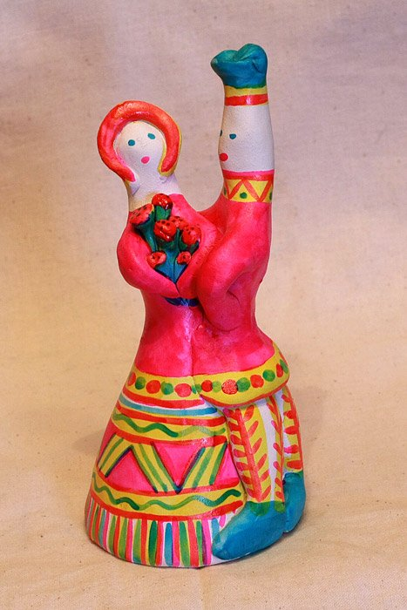
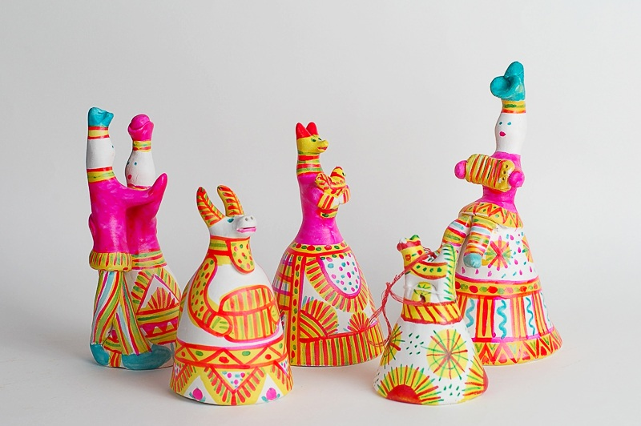

Slide 7
Фигурки животных
Важно отметить, что большинство животных имеют сходные элементы: вытянутое туловище, плавно переходящее в шею и небольшую голову. Только по форме головы или наличию рогов можно отличить, например, лошадку, от барашка. Очень любопытным является изображением сидящего медведя с широко расставленными лапами, который держит в передних конечностях овальных предмет – зеркало.

Slide 8
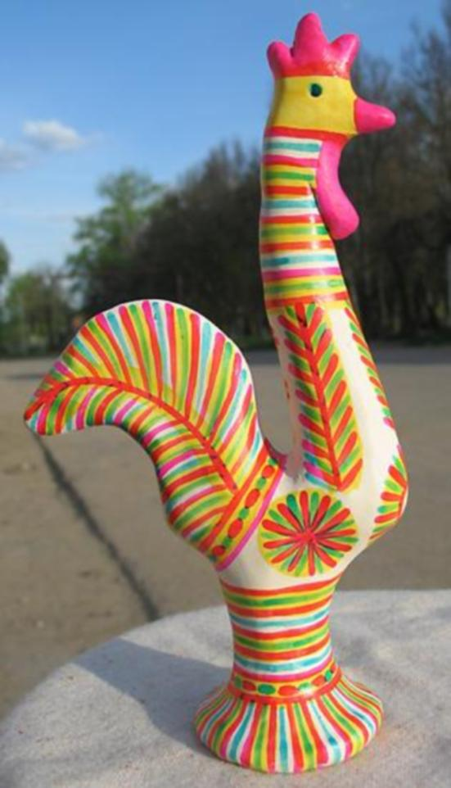
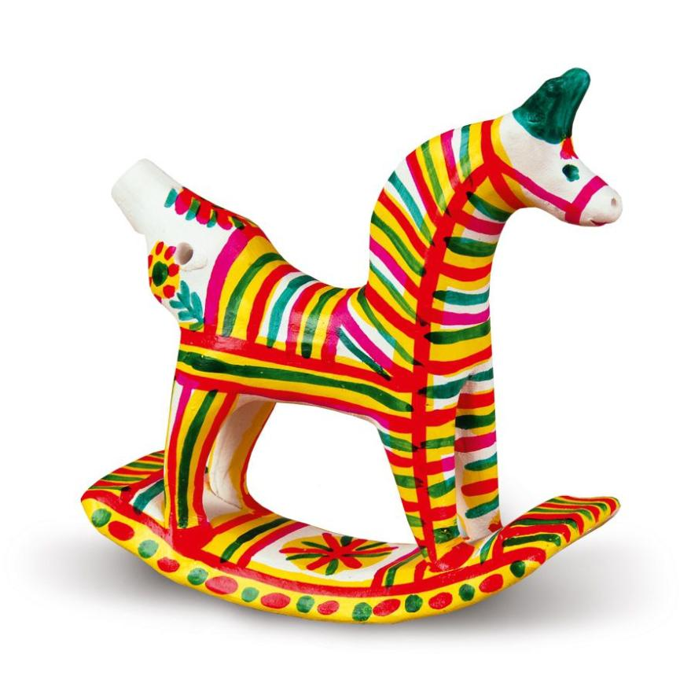

Slide 9
Техника росписи филимоновских игрушек
Традиционными для филимоновской росписи цветами являются красный, желтый и зеленый цвета, причем каждый из них выбран не случайно:
красный – символ земли, силы духа, огня и красоты
желтый – цвет солнца и воздуха
зеленый – цвет листвы и возрождения
Основным элементом росписи часто выступают полоски (например, у животных часто все тело делают полосатым), их дополняют более сложными узорами. Обычно лица и мордочки оставляют белыми, только несколькими штрихами намечая глаза и рот. Обычно роспись начинают с желтой краски, как с самой светлой, затем рисуют малиновые узоры, а конце добавляют зеленые элементы.

Slide 10
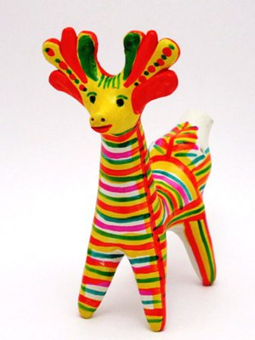
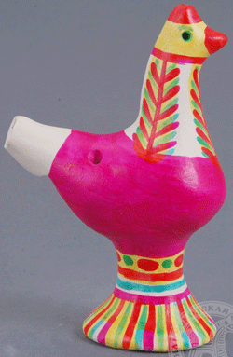

Slide 11
Свистульки и их значение
Тысячу лет назад гончарным мастерством занимались в основном мужчины, а свистульки, как развлекательный предмет, делали женщины и дети начиная уже с 8-9 летнего возраста. Эти забавные игрушки активно продавались на ярмарках на потеху публике. Однако считается, что изначально свистульки были не только развлекательным предметом. У наших предков-язычников они служили для обрядов и связи с духами. Вятичи встречали бога солнца Ярилу громким свистом из глиняных дудочек. Также верили, что такой свист может отогнать плохих духов из мира мертвых и очистить помещение. Именно поэтому свистульски часто вешали на шею детям: они одновременно выступали в качестве оберега и игрушки. Однако со временем магический символизм стал играть меньшее значение и свистульки с филимоновской росписью стали использовать просто для забавы. Для их изготовления использовали глину, оставшуюся после лепки горшков. Даже при обжиге в печи сначала клали горшки, а пространство между ними заполняли мелкими игрушками.

